Slide 1
স্বাগতম

Slide 2
মোঃ কবির হোসেন
প্রভাষক,
ফিন্যান্স, ব্যাংকিং ও বিমা
গল্লাক আদর্শ ডিগ্রি কলেজ
ফরিদগঞ্জ, চাঁদপুর
০১৭৪২০৮২২৬৯
Email:Kabirhossen0188825@gmail.com

Slide 3
একাদশ শ্রেণি
ফিন্যান্স, ব্যাংকিং ও বিমা-১ম পত্র
অধ্যায়ঃ ৬ষ্ঠ
সময়ঃ ৬০মিনিট

Slide 4
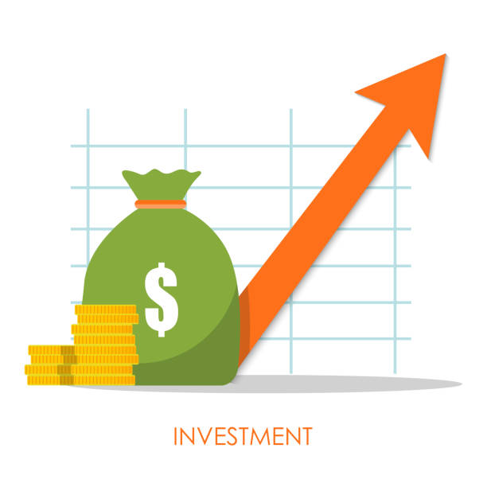

Slide 5
দীর্ঘমেয়াদি অর্থায়ন

Slide 6
এই পাঠ শেষে শিক্ষার্থীরা…
দীর্ঘমেয়াদি অর্থায়ন কী তা বলতে পারবে;
দীর্ঘমেয়াদি অর্থায়নের উৎস শনাক্ত করতে পারবে;
বিভিন্ন প্রকার বন্ড বর্ননা করতে পারবে;
বন্ডের মূল্য নির্নয় করতে পারবে।

Slide 7
দীর্ঘমেয়াদি অর্থায়ন
কোনো ব্যবসায় প্রতিষ্ঠান সম্প্রসারণ বা স্থায়ী সম্পত্তি (যেমনঃ ভূমি, দালানকোঠা, যন্ত্রপাতি, আসবাবপত্র ইত্যাদি) কেনার উদ্দেশ্যে দীর্ঘ সময়ের জন্য যে অর্থ সংগ্রহ করা হয় তাকে দীর্ঘমেয়াদি অর্থায়ন বলে।
সাধারনত পাঁচ বছর বা তার বেশি সময়ের জন্য যে অর্থায়ন করা হয় তাকে দীর্ঘমেয়াদি অর্থায়ন বলে।

Slide 8
একক কাজ
দীর্ঘমেয়াদি অর্থায়ন বলতে কী বুঝ?
সময়ঃ ০২ মিনিট

Slide 9
দীর্ঘমেয়াদি অর্থায়নের উৎস
অভ্যন্তরীণ উৎস
বাহ্যিক উৎস
নিজস্ব মূলধন
সংরক্ষিত মুনাফা
অবচয়
বোনাস শেয়ার
সাধারণ শেয়ার মূলধন
(i)প্রাথমিক গনপ্রস্তাব (IPO)
(ii) মাধ্যমিক গনপ্রস্তাব (RPO)
অগ্রাধিকার শেয়ার মূলধন
বন্ড বা ডিবেঞ্চার
প্রাতিষ্ঠানিক উৎস

Slide 10
জোড়ায় কাজ
সাধারণ শেয়ার ও অগ্রাধিকার শেয়ারের মধ্যে একটি তুলনামূলক পার্থক্য তৈরি করো।
সময়ঃ ০৫ মিনিট

Slide 11
বিভিন্ন প্রকার বন্ড
ট্রেজারি বন্ড
কর্পোরেট বন্ড
বৈদেশিক বন্ড
জামানতবিহীন বন্ড
বন্ধকী বন্ড
আয় বন্ড
জিরো কুপন বন্ড
জাঙ্ক বন্ড
পরিবর্তনশীল সুদযুক্ত বন্ড
রূপান্তরযোগ্য বন্ড

Slide 12
বন্ডের মূল্য নির্ধারণ
বন্ডের মূল্য বলতে বন্ড ইস্যুকারী প্রতিষ্ঠান কর্তৃক বর্তমান সময় হতে মেয়াদপুর্তি সময় পর্যন্ত প্রদত্ত সুদ এবং পরিশোধযোগ্য মূল্যের (Redemption Value) বর্তমান মূল্যকে বুঝায়।
অর্থাৎ বন্ডের মূল্য= সুদের বর্তমান মূল্য+ মেয়াদ শেষে প্রাপ্ত মুল্যের বর্তমান মূল্য
মূল্যায়নের দৃষ্টিকোণ হতে বন্ড তিন প্রকার
কুপন বন্ডঃ
শূন্য কুপন বন্ডঃ
অসীম বন্ড বা চিরস্থায়ী বন্ডঃ

Slide 13
১) কুপন বন্ডঃ $V_{B}=I∗\frac{1− \frac{1}{{(1+kd)}^{n}}}{kd}$+$\frac{MV}{{(1+kd)}^{n}}$
যেখানে, $V_{B}$= কুপন বন্ডের বর্তমান মূল্য বা অন্তর্নিহিত মূল্য, Kd=প্রয়োজনীয় আয়ের হার বা বাট্রার হার
I= কুপন সুদের পরিমান = লিখিত মূল্য (FV)*কুপন সুদের হার(CR), n=বন্ডের মেয়াদকাল,
MV= পরিপক্ক মূল্য বা পরিশোধ মূল্য।

Slide 14
দলীয় কাজ
ঝুঁকিযুক্ত বন্ড চিহ্নিত করে ব্যাখ্যা করো।
সময়ঃ ০৭ মিনিট

Slide 15
মূল্যায়ন
1) শেয়ার কী?
2) IPO কী?
3) কুপন বন্ড কী?
4) ট্রেজারি বন্ড কী?
5) কুপন বন্ড সূত্রের (I) দ্বারা কী বুঝায়?
সময়ঃ ০৩ মিনিট

Slide 16
সার সংক্ষেপ
সময়ঃ ০৩ মিনিট

Slide 17
বাড়ির কাজ
খান কোম্পানি লি. বার্ষিক ১২% হারে ১০ বছর মেয়াদী ২০০০ টাকা লিখিত মূল্যের বন্ড ইস্যু করেছে। বাট্রার হার ১০% হলে বন্ডের মূল্য কত?
সময়ঃ ০২ মিনিট

Slide 18
ধন্যবাদ

